Slide 1

Framework para la administración de activos tecnológicos basado en Big Data
Trabajo de grado para aspirar al titulo de Especialista en Big Data.
Autor:
David Esteban Mena Zapata
Asesor:
Miguel Becerra PhD. MSc. Esp.

Slide 2
Orden de la presentación
Contexto del problema
Objetivos del trabajo
Exploración inicial
Preprocesamiento
Entrenamiento del modelo
Resultados Obtenidos

Slide 3









CONTEXTO DEL PROBLEMA
Empresa
Problemática general
Foco principal del trabajo
Problemática especifica
Instalaciones eléctricas
Ineficiencia en el manejo de activos
Área de TI de la empresa
- Asignaciones
- Falta de control financiero
- Longevidad
- Riesgos presupuestales
Impacto Financiero
Modelo de predicción
Visualización
Trabajo realizado
Tablero en POWER BI
Framework para la administración de activos tecnológicos basado en Big Data
Entrenamiento de un modelo para predecir

Slide 4






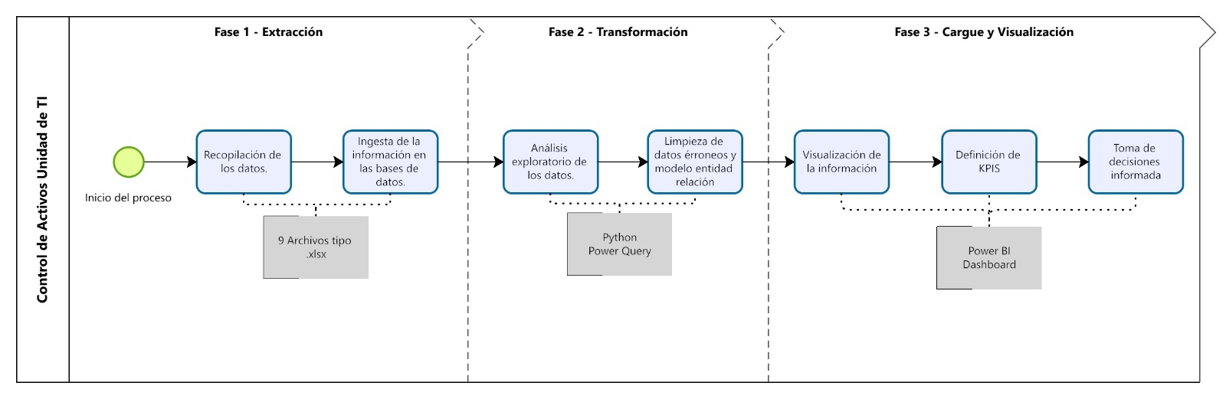
OBJETIVOS DEL PROYECTO
Análisis descriptivo de los datos - Diagnostico Marco Operativo
Reestructuración de las bases de datos e inclusión de nueva información
Entrenamiento de modelo predictivo para proactivamente tomar decisiones informadas

Slide 5








MAPEO INICIAL DE LA INFORMACIÓN
Smartphones
Impresoras
Base de datos
Personal
Licencias
6 archivos tipo .xlsx
Consideración fundamental
Equipos de computo
Requerimientos

Slide 6



GENERACIÓN DE LOS DATOS HIBRIDOS
Estructura de los datos
Tipo de variable | Subtipo | Cantidad | Ejemplos representativos
Cuantitativa | Discreta | 2 | Index, Cédula
Cuantitativa | Continua | 6 | Costo equipo, Memoria, Costo licencia
Cualitativa | Nominal | 17 | Marca, Estado, Tipo licencia
Cualitativa | Ordinal | 6 | Fecha compra, Fecha cierre, Vencimiento
Algoritmo de imputación en Google Colab
Consideración fundamental iniciar con el archivo del personal

Slide 7
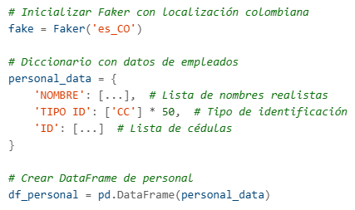
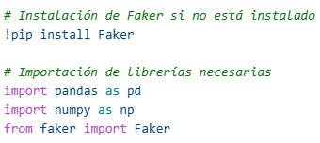
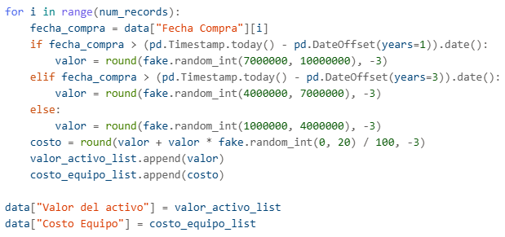
GENERACIÓN DE LOS DATOS HIBRIDOS - CODIGO
Librerías
Estructura de los datos
Diccionario
Se asume que cada empleado puede tener entre 5 y 9 activos asignados
Las condiciones que se establecen en este código son de acuerdo a la edad del equipo para el valor.
Para el costo se asume un 20% aproximadamente mas teniendo en cuenta impuestos e instalación.
Algoritmo de imputación en Google Colab

Slide 8
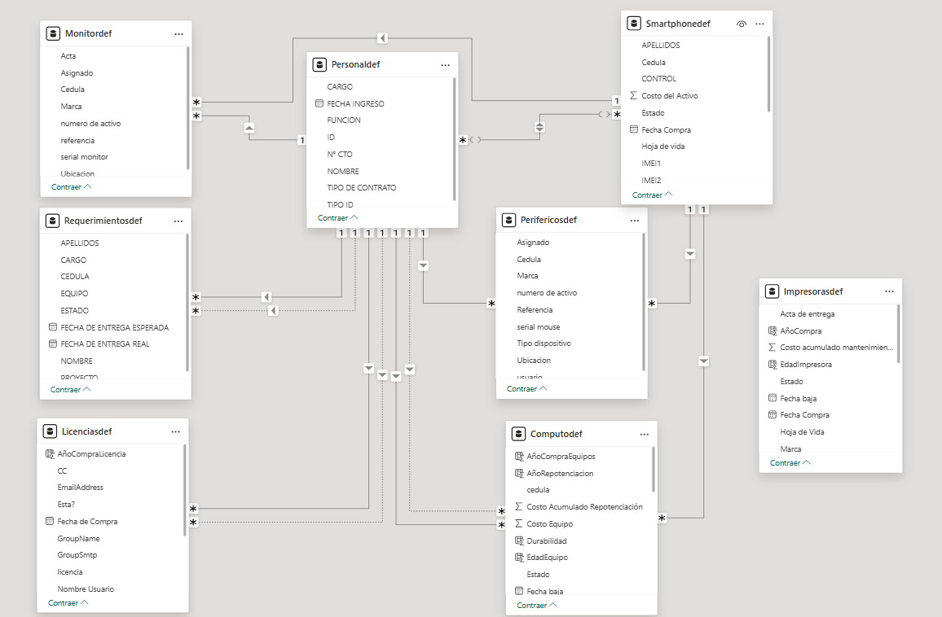
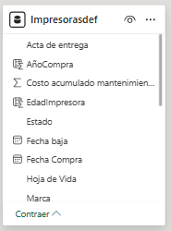




DESCRIPTIVA DE LOS DATOS – ABORDAJE OBJ 1
Modelo Entidad Relación
No fue posible relacionar esta tabla, se aborda dentro del diagnostico del marco operativo de la empresa
Power BI
Edad media de equipos
Recursos computacionales asignados por cargo
Inversión Anual – Compra – Repotenciación - Mantenimiento
Diagnostico, recuento bajas de equipos por categoría

Slide 9
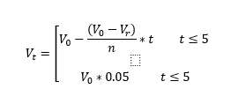
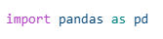
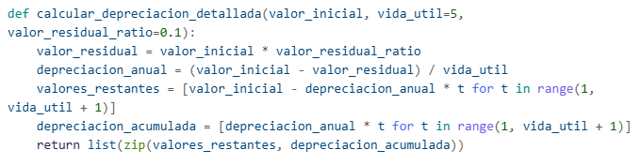
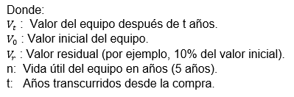
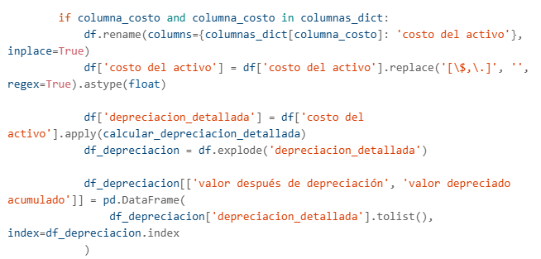
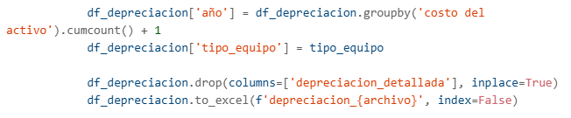
MODIFICACIÓN DATASETS INCLUYENDO DEPRECIACIÓN ABORDAJE OBJ 2
Librería
Calculo de la depreciación
Función del calculo para la depreciación
Se renombran las columnas para estandarizar.
Se limpian los datos de las columnas
Se aplica función de depreciación.
Se expanden los resultados.
Se separan los resultados en dos variables.
Algoritmo en Google Colab

Slide 10
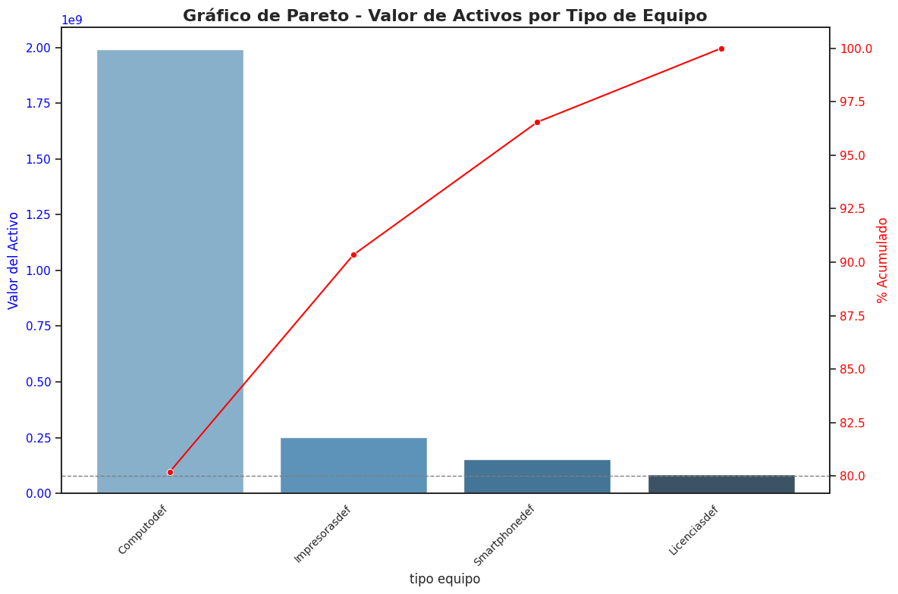




PARETO Y ELECCIÓN DATASET ESPECIFICO
Selección Dataset
Se genera un Pareto para determinar el Dataset con el cual se procede a realizar el análisis de la información especifica, modificación profunda y entrenamiento del modelo.
Agrupar Categorías:
Uso del activo
Mantenimiento
Condiciones Ambientales
Eventos Críticos
Indicadores derivados
Algoritmo en Google Colab
Enfoque
Reestructuración
Adición de Variables

Slide 11
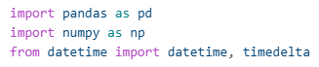
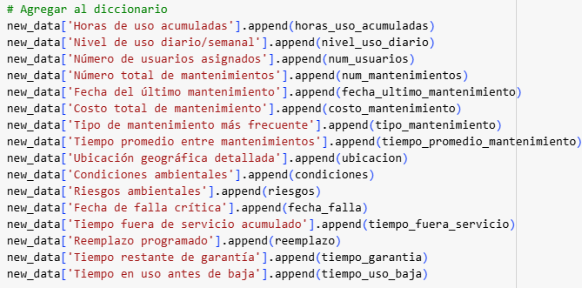
IMPUTACIÓN DE NUEVAS VARIABLES DE CONTROL
Librerías incluyendo Datetime para los cálculos con fechas
Inclusión de nuevas variables
Consideración fundamental , en la imputación de los datos se tuvo en cuenta la lógica de los datos existentes, además se establecieron condiciones para que las columnas que no deben todos los registros se tengan en cuenta
Algoritmo en Google Colab

Slide 12







DEFINICIÓN DE VARIABLE OBJETIVO
Problemática especifica
¿Ahora , que predecir?
Algoritmo en Google Colab
Cuestionar las necesidades de la empresa.
- Asignaciones
- Falta de control financiero
- Longevidad
- Riesgos presupuestales
Predecir el costo de mantenimiento anual en función de.
Variable objetivo - Costo total anual de mantenimiento
No se encuentra en el Dataset inicial

Slide 13
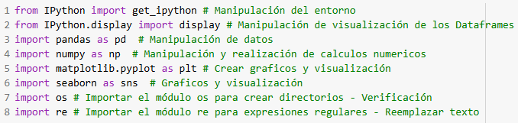


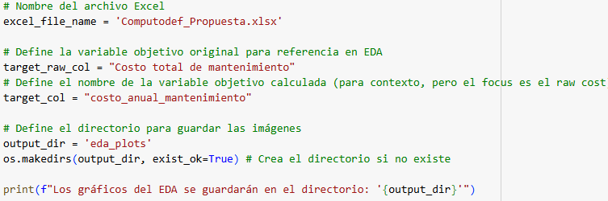
PREPROCESAMIENTO DEL DATASET SELECCIONADO
Librerías necesarias
Fase inicial del modelo
La variable objetivo no se encontraba en el Dataset , por lo que se hace necesario incluirla a partir de la realización de cálculos.
Algoritmo en Google Colab

Slide 14

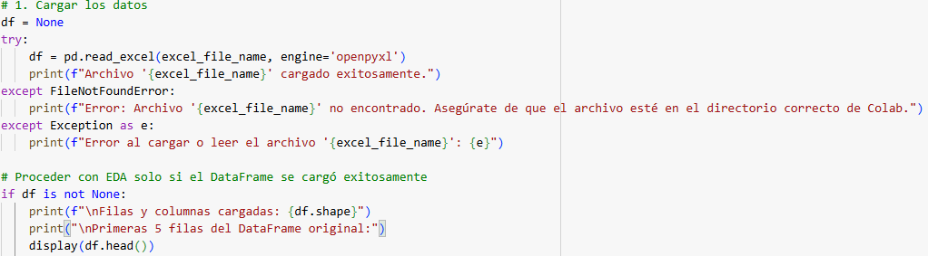


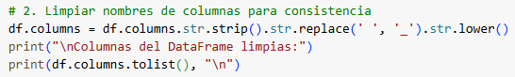
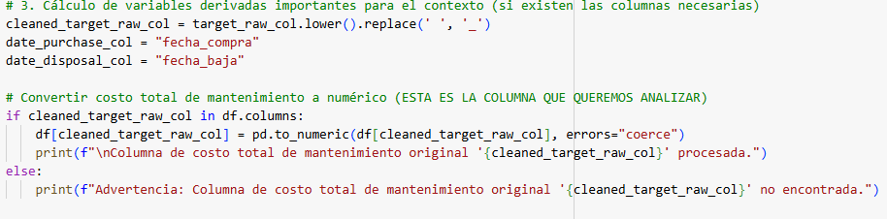
CARGUE, LIMPIEZA Y CALCULO DE LA VARIABLE OBJETIVO
Cargue de la base de datos con validaciones intermedias
Fase inicial del modelo
Limpieza del nombre de las columnas
Algoritmo en Google Colab
Conversión de datos, calcular tiempo de uso en años, calculo de la variable objetivo
Consideración fundamental: Para el calculo se divide el costo total entre el tiempo de uso, además se realizan validaciones para evitar divisiones por cero

Slide 15
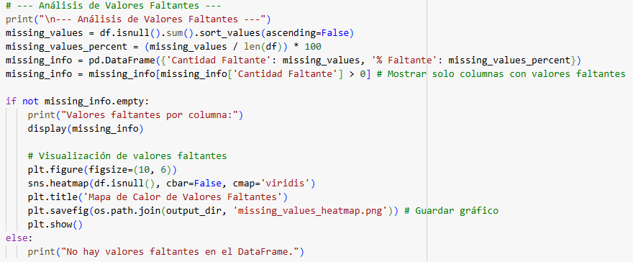


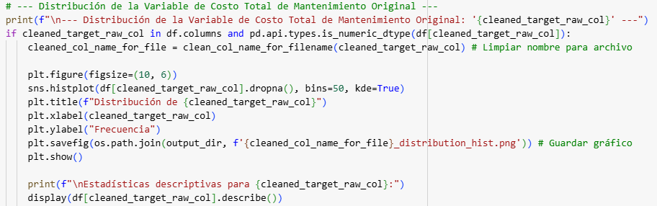

MANEJO DE VALORES NaN Y DENSIDAD
Análisis del Dataframe para identificar los valores NaN
Fase inicial del modelo
Algoritmo en Google Colab
Graficación de las distribuciones de la variable del costo original y de la variable objetivo

Slide 16
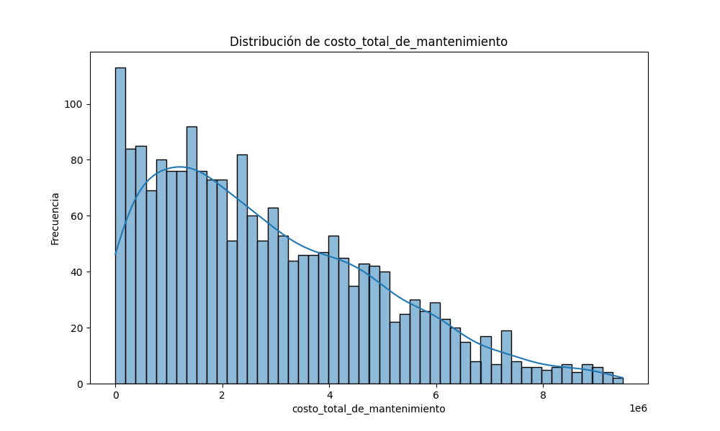
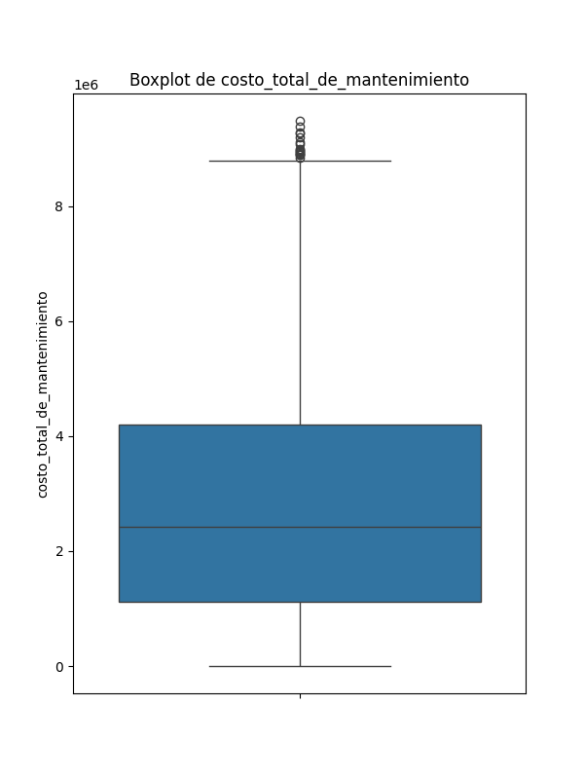
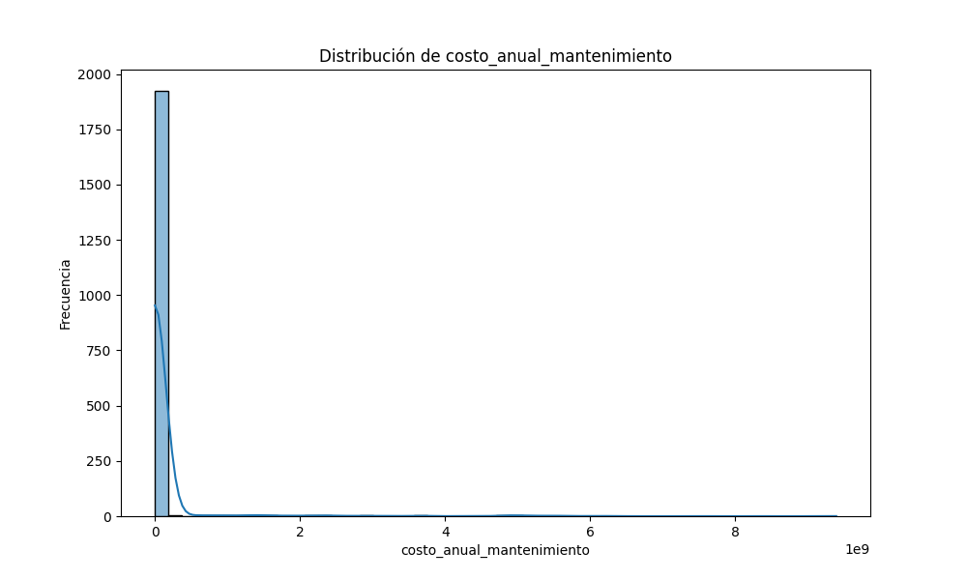



DISTRIBUCIONES Y BOXPLOT DE LAS VARIABLES A CONSIDERAR
Fase inicial del modelo
Algoritmo en Google Colab
Asimetría hacia la derecha
Comportamiento no lineal
Outliers altos

Slide 17
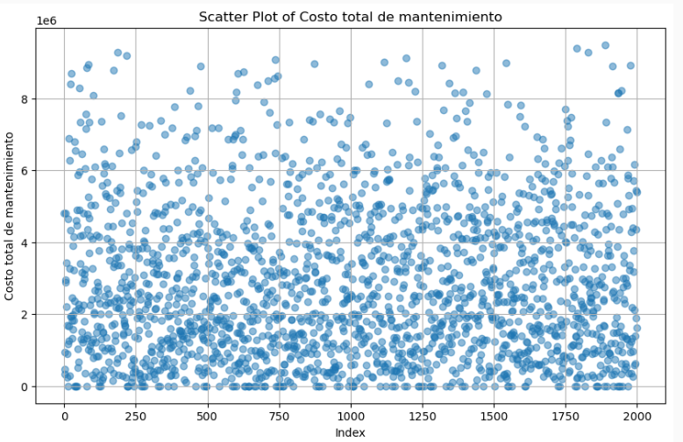
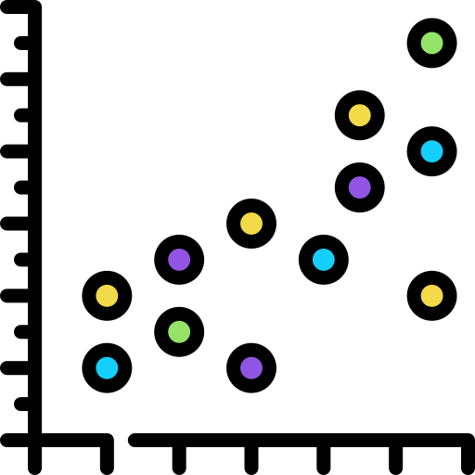


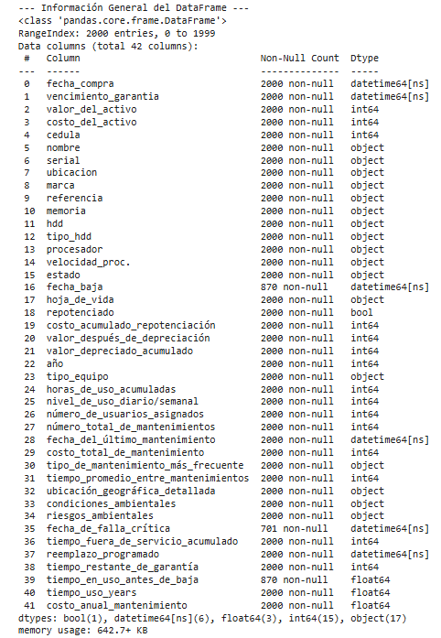
SCATTER Y ANALISIS DE LOS DATOS FALTANTES
Scatter Plot
Se identifica dispersión alta de los datos.
Identificación de datos faltantes
Posible colinealidad
Descripción del DataFrame
Fase inicial del modelo
Algoritmo en Google Colab

Slide 18


ELECCIÓN DEL MODELO Y SU RELEVANCIA
Definición Modelo
Asimetría hacia la derecha
Comportamiento no lineal
Outliers altos
Algoritmo en Google Colab
¿ Que modelo elegir ?
Se identifica dispersión alta de los datos.
Identificación de datos faltantes
Colinealidad
Modelos lineales no son adecuados
Adaptable a nuevos datos de la empresa, generalizable
Manejo de colinealidad
Se ajusta a la imputación lógica que se pretende hacer
Modelo robusto antes valores atípicos y distribuciones sesgadas
Random Forest

Slide 19
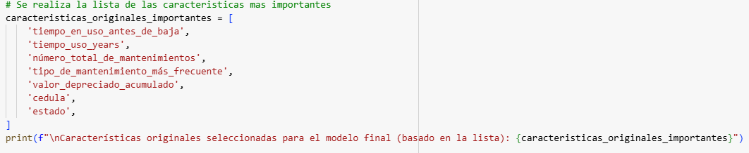

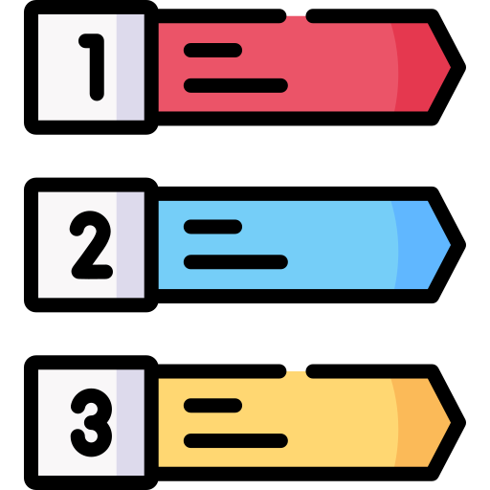


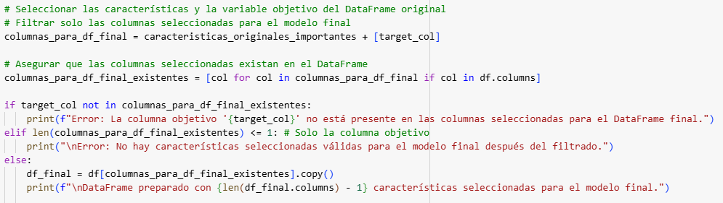

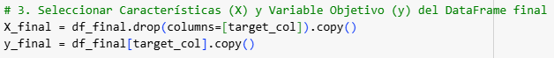

PIPELINE PARA ENTRENAR EL MODELO RANDOM FOREST ABORDAJE OBJ 3
Random Forest
Algoritmo en Google Colab
Anteriormente se entrenó con RandomizedSearch para la búsqueda de mejores hiperparametros
Se graficó la importancia de las características para evaluar cuales eran las mas relevantes

Slide 20


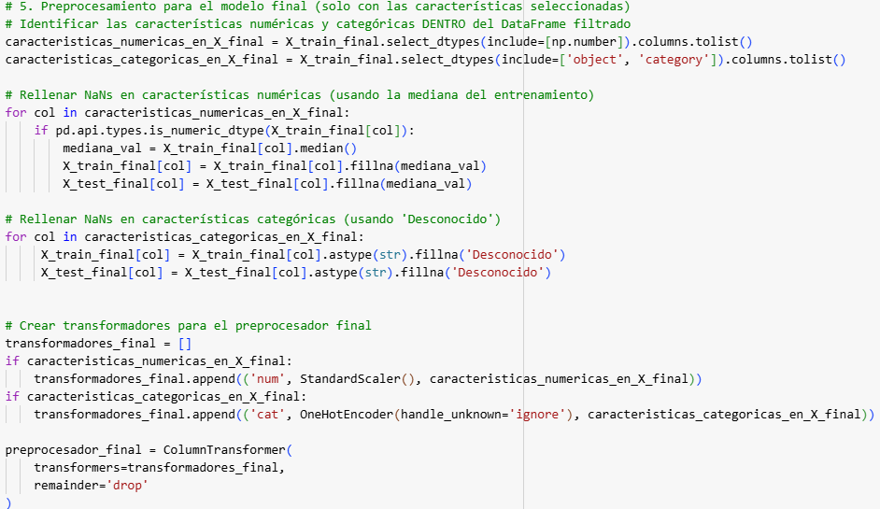



PIPELINE PARA ENTRENAR EL MODELO RANDOM FOREST
Jack Knife para dividir el conjunto de datos
Random Forest
Algoritmo en Google Colab
Manejo de datos en la variable de entrenamiento imputando la mediana
Rellenado de NaN en las variables categóricas del conjunto
Transformador de columnas para aplicas las transformaciones

Slide 21
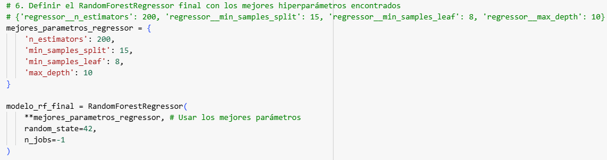

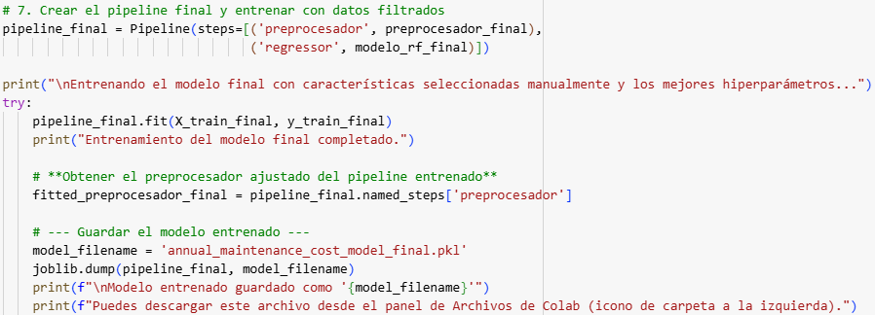

PIPELINE PARA ENTRENAR EL MODELO RANDOM FOREST
Mejores Hiperparametros
Random Forest
Algoritmo en Google Colab
Entrenamiento del modelo y guardado del mismo

Slide 22
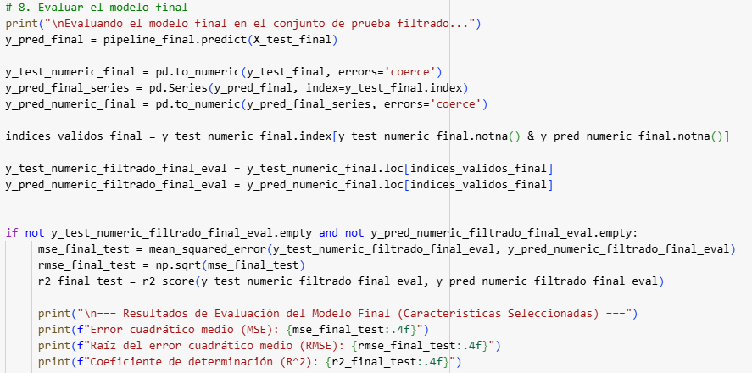

EVALUACIÓN DEL MODELO – METRICAS SELECCIONADAS
Random Forest
Algoritmo en Google Colab
MSE – Promedio de errores al cuadrado entre las predicciones y los valores reales
RMSE – Raiz cuadrada del MSE, indica el error en las mismas unidades de la variable objetivo
Coeficiente de determinación – Proporción de la variabilidad explicada por el modelo

Slide 23
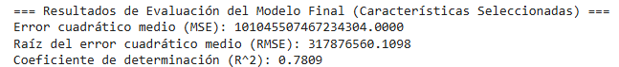
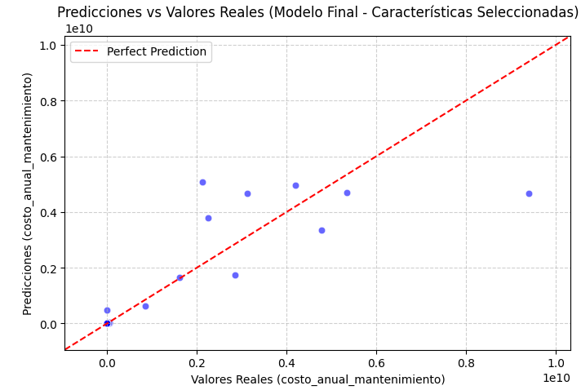
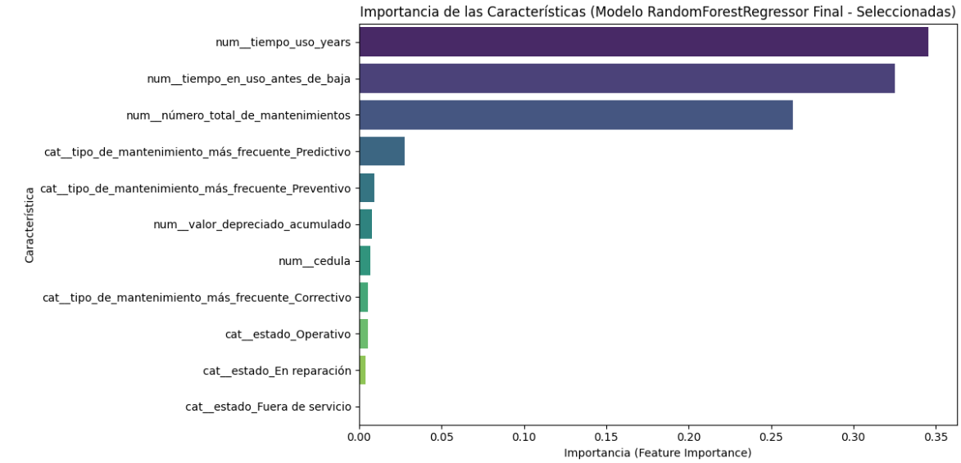
RESULTADOS OBTENIDOS DEL ENTRENAMIENTO
Random Forest
Algoritmo en Google Colab

Slide 24

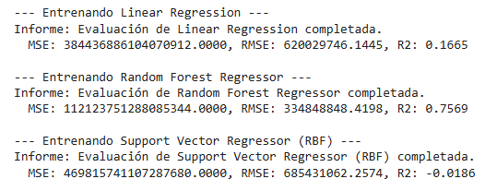
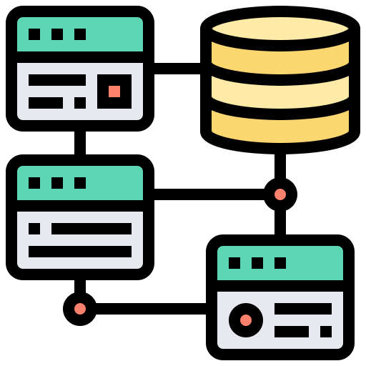

COMPARATIVO INICIAL CON OTROS MODELOS Y CONCLUSIONES
Random Forest
Algoritmo en Google Colab
Diferencia clara entre los modelos
Tablero de Visualización
Base de datos relacionada y reorganizada
Modelo de predicción Entrenado
Gestión Integral de los Activos en el enfoque

